Slide 1

FaceBank App Review 2

Slide 2
Agenda
Marketingbeispiele Instagram
Wie funktioniert Face Recognition?
Impediments
Vorstellung PowerApps
Update zur App

Slide 3
Marketing

Slide 4
Face Recognition
Detect Faces in image
Extract face-region of interest and standardize
Modelle erwarten eine bestimmte Bildgröße
Ausrichten der Bilder kann Genauigkeit erhöhen
Predict Age in classes
Auch Menschen können nicht das genaue Alter eines anderen Menschen erkennen
Daher Klassifizierung in Altersgruppen

Slide 5
deepface
Modul basiert auf TensorFlow und Keras
Age model nach eigenen Aussagen mit ± 4.65 MAE
TensorFlow ist eine Open-Source-Plattform für maschinelles Lernen
Keras ist eine deeplearning-api für Python, basiert auf TensorFlow
Für Menschen designed: Einfache Handhabung

Slide 6
Impediments
Keine Antwort vom Frauenhofer-Institut (Stand 11.01.)
Anderweitig auch keine besseren Daten gefunden
→ Testen des deepface-models on hold
Alternative Lösung: Azure API für Microsoft PowerApps
Weitere Alternative: Andere vorgelernte Modelle verwenden und in unsere App einbinden (Vertrauen auf Performance)

Slide 7
PowerApps
Bestandteil der Microsoft Power Platform
Erstellen von individuellen Apps
Anpassbar für verschiedene Geräte
Bietet eine Vielzahl an Funktionen und Connectors

Slide 8
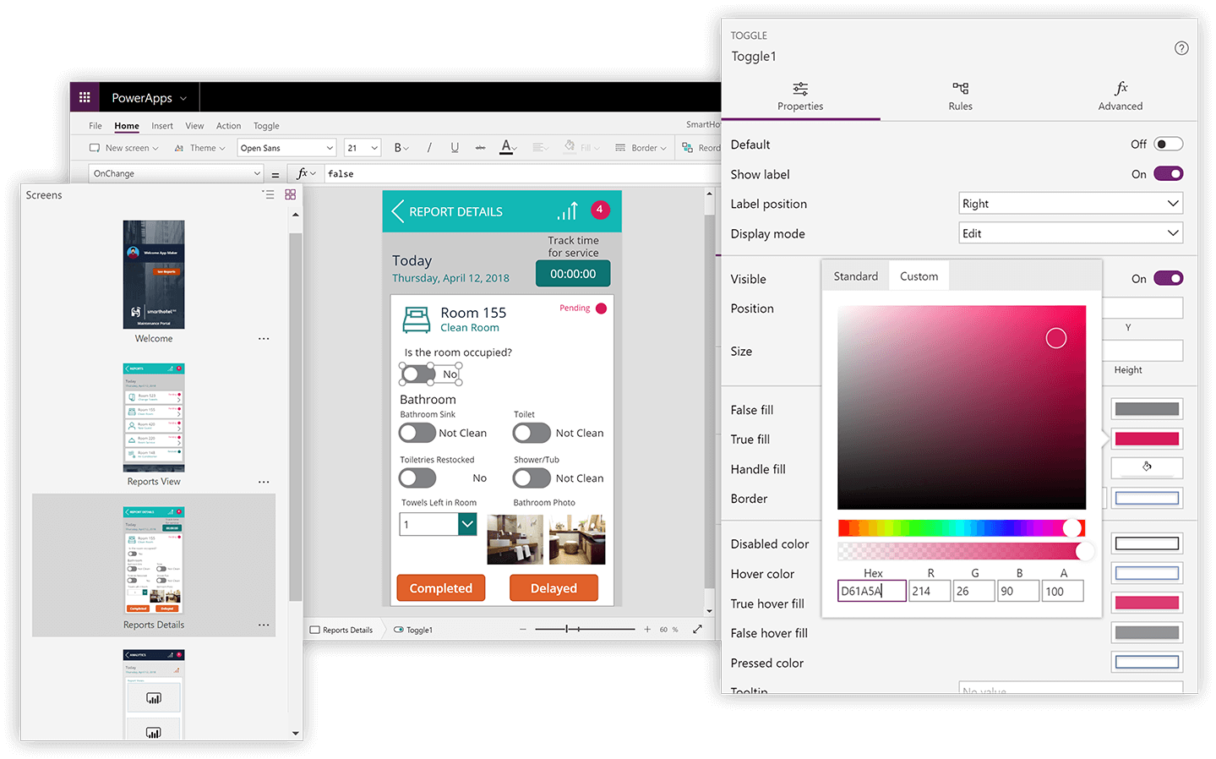
PowerApps

Slide 9
Azure Face API
„Der Azure-Gesichtserkennungsdienst verfügt über KI-Algorithmen zum Ermitteln, Erkennen und Analysieren menschlicher Gesichter in Bildern.“
Nicht Open-Source, daher sind keine Details über das Backend bekannt
Integrierbar in PowerApps mit Schnittstelle
Ermöglicht viele Analyse-Optionen (z.B. Alter, Emotionen, Geschlecht, Kopfhaltung, …)

Slide 10
Aktueller Stand der App

